Slide 1
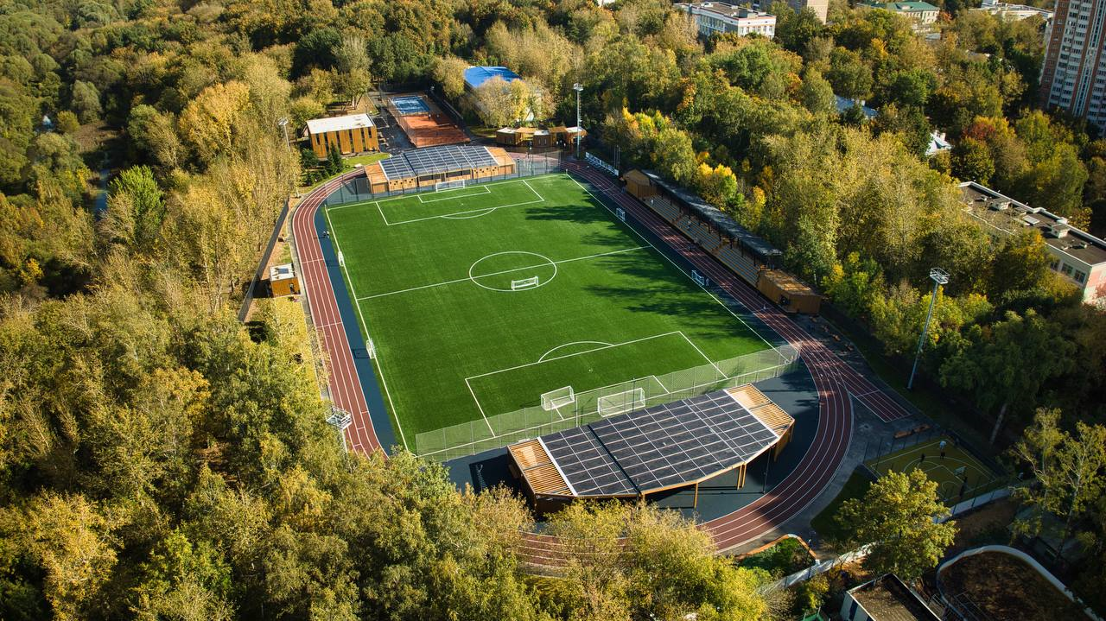
Ежегодный отчет перед депутатами муниципального округа Бутырский
ГБУ «СДЦ «Кентавр» филиал «Гармония»

Slide 2
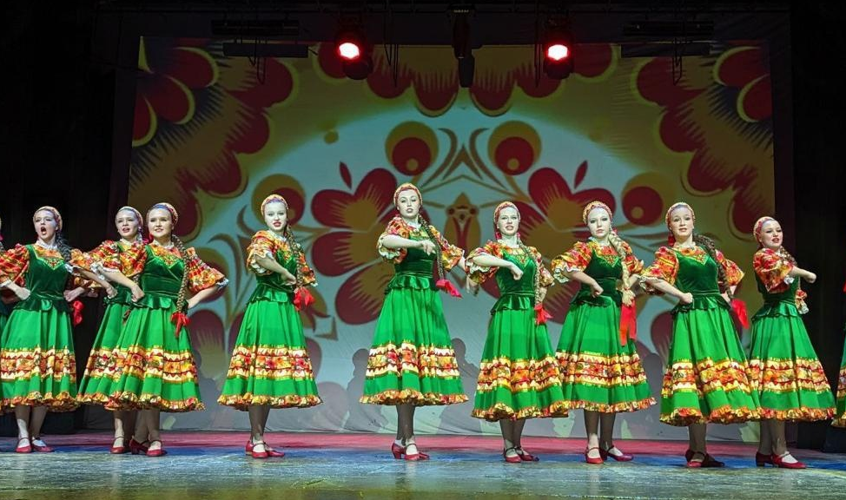
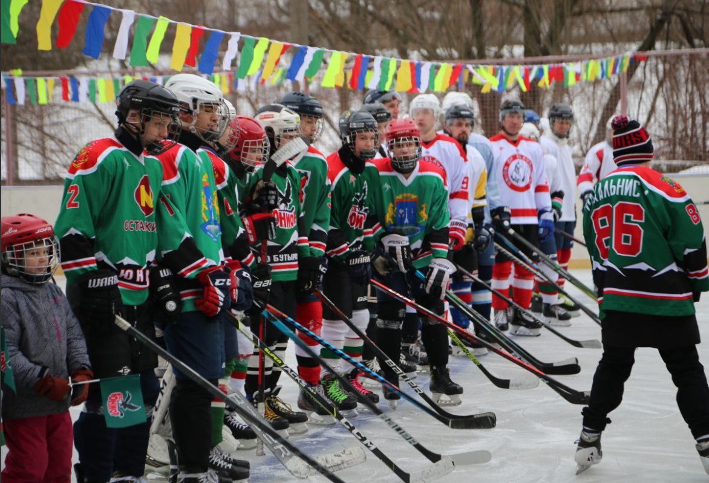
Учреждение в цифрах
- 107 помещений;
- 70 адресов, 3 земельных участка: стадион Свиблово (25 000 кв.м.); участок под ДК им. А.В. Луначарского ( 3 800 кв.м.); участок под зданием на 1-й Северной линии, д.3 (963 кв.м.).
21305,90 кв.м. площадь помещений;
523 сотрудника;
Более 400 кружков и секций;
Свыше 18 000 занимающихся;
Свыше 7 000 занимающихся на внебюджетной основе, в т.ч. более 3 000 занимающихся в проекте «Московское долголетие»;
Более 1 500 спортивно-досуговых мероприятий в год.

Slide 3
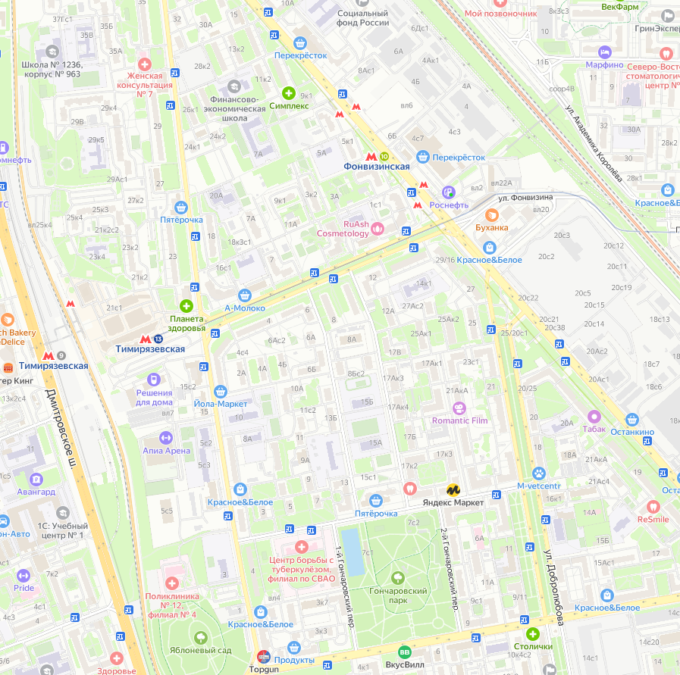
филиал “Гармония” в цифрах
8 помещений
ул. Милашенкова, д.8;
ул. Милашенкова, д.11А;
ул. Яблочкова, д.37Г;
ул. Яблочкова, д.16;
ул. Фонвизина, д.13;
ул. Руставели, д.12/7Б;
ул. Добролюбова, д.11А;
Огородный проезд, д.23.
1936, 4 кв.м. – общая площадь помещений
24 сотрудника

Slide 4
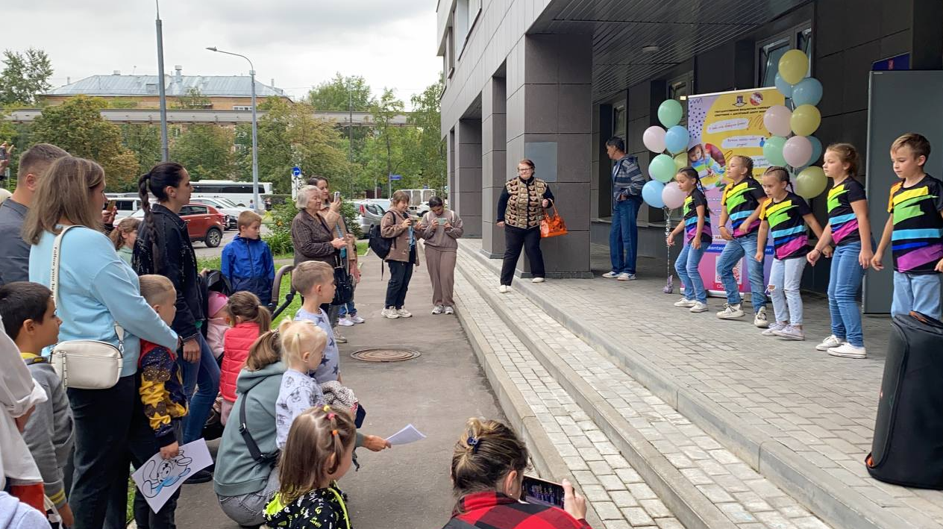
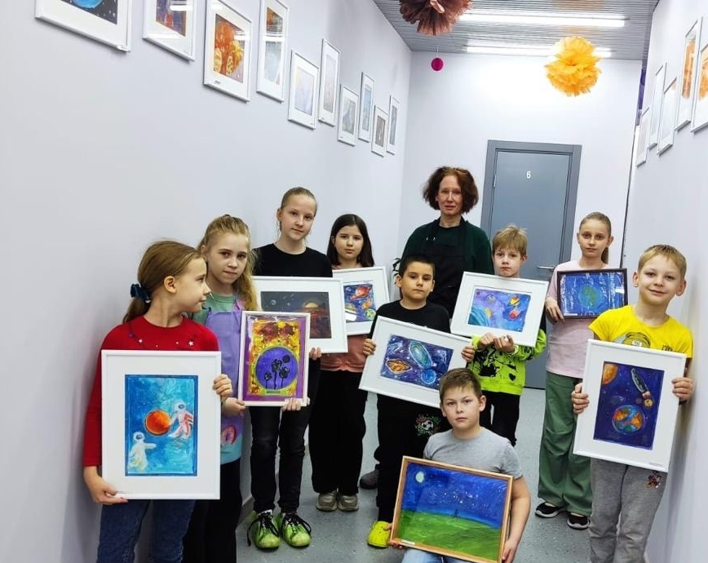
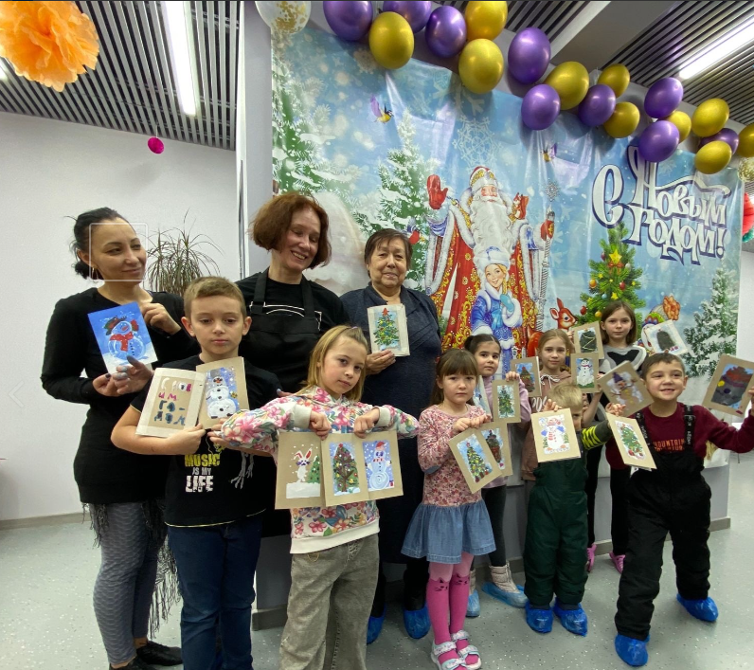
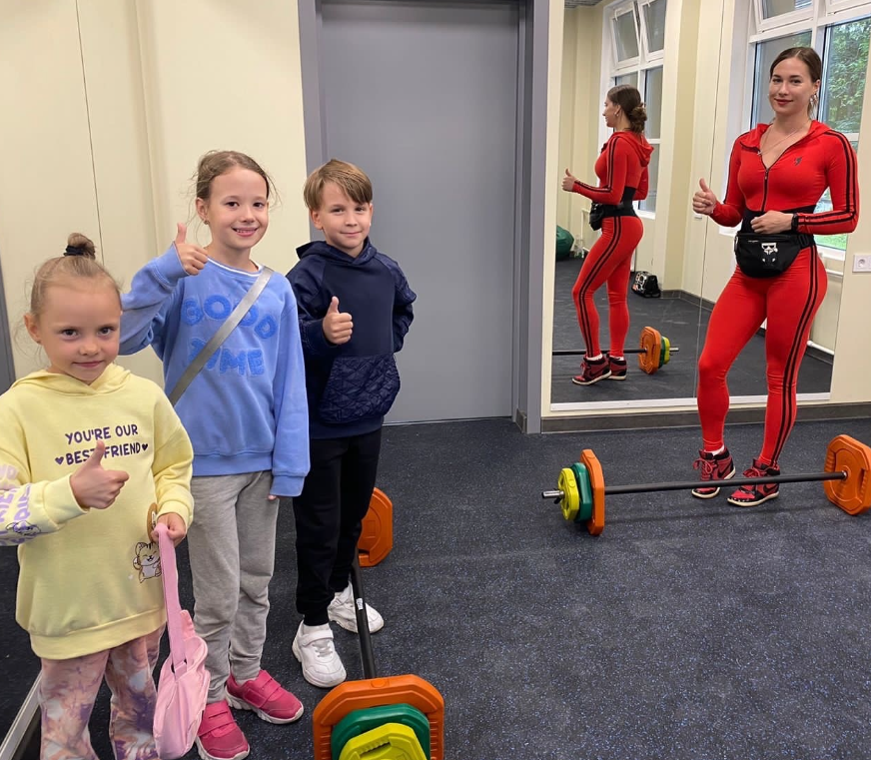
Открытие после ремонта ул. Фонвизина, д.13
24 августа 2023 состоялось открытие нового помещения по адресу:
ул. Фонвизина, д.13.
Новое помещение включает в себя большой танцевальный зал, несколько кабинетов для занятий на тренажёрах, просторный кабинет для прикладного творчества, несколько кабинетов для занятий иностранными языками. Помещение оснащено комфортабельными раздевалками и душевыми.

Slide 5
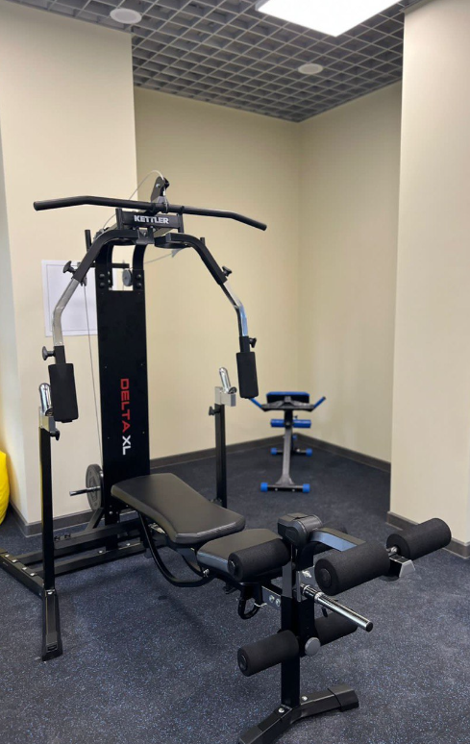
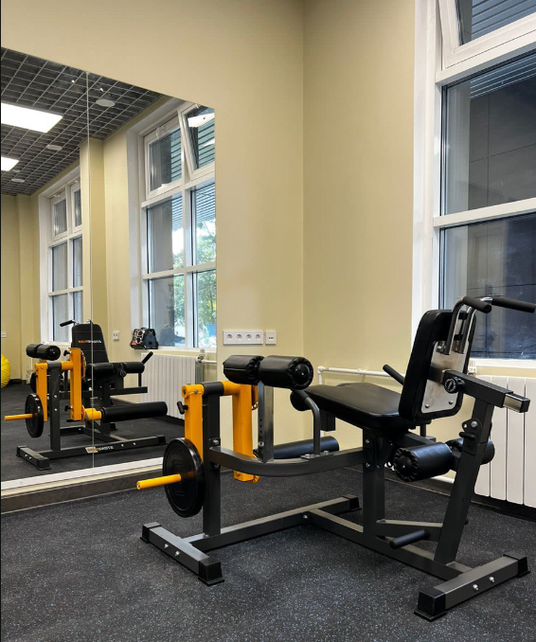
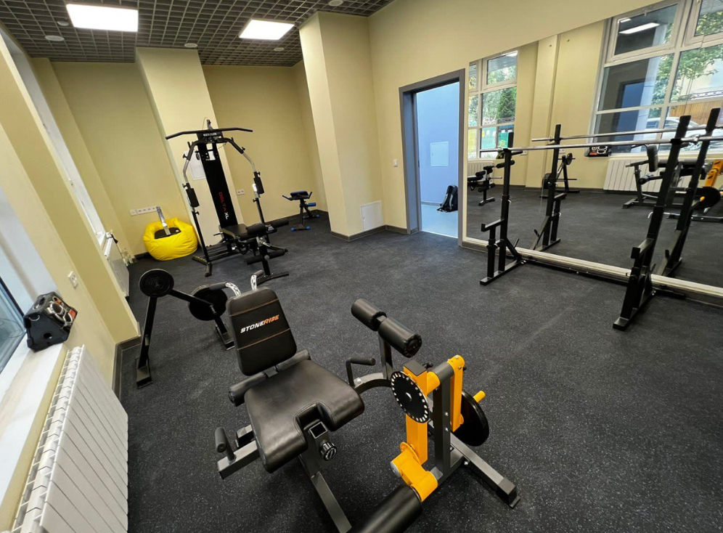
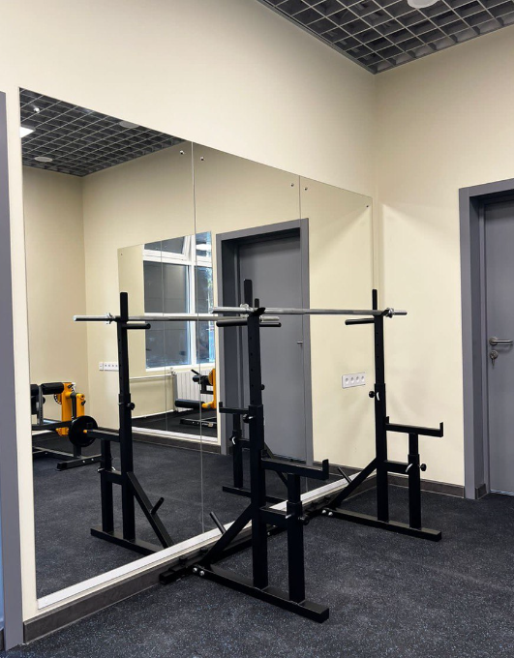
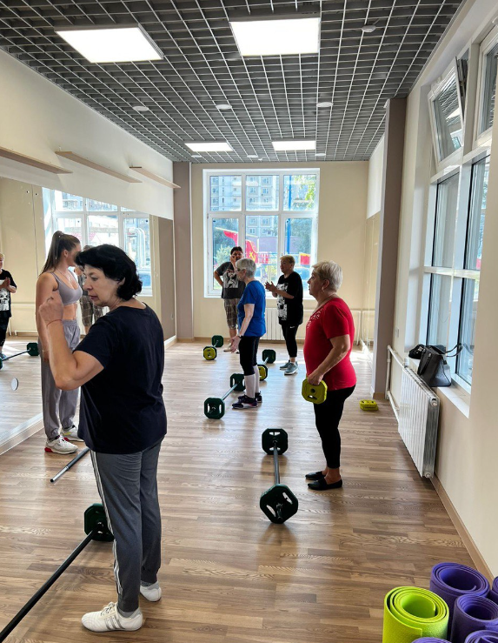
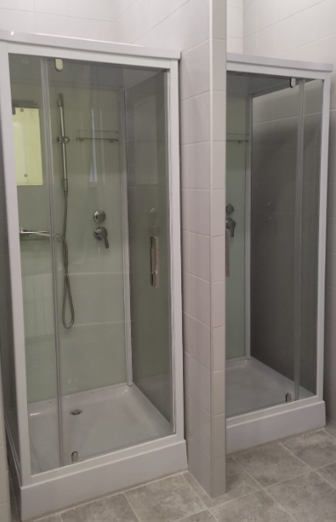
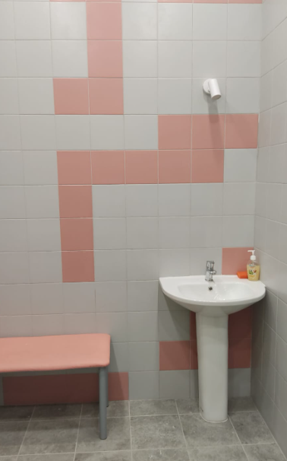
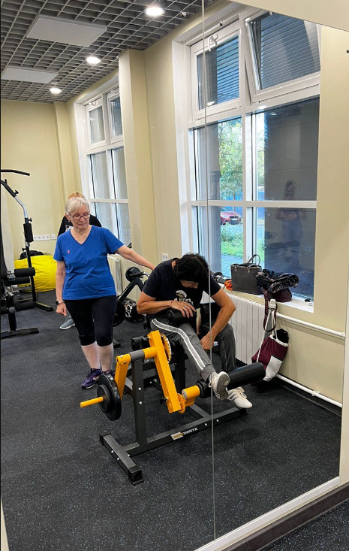
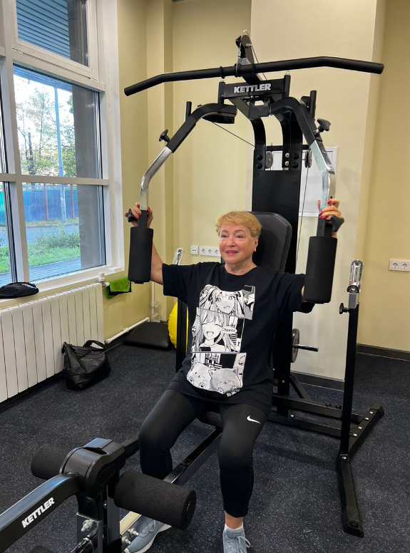
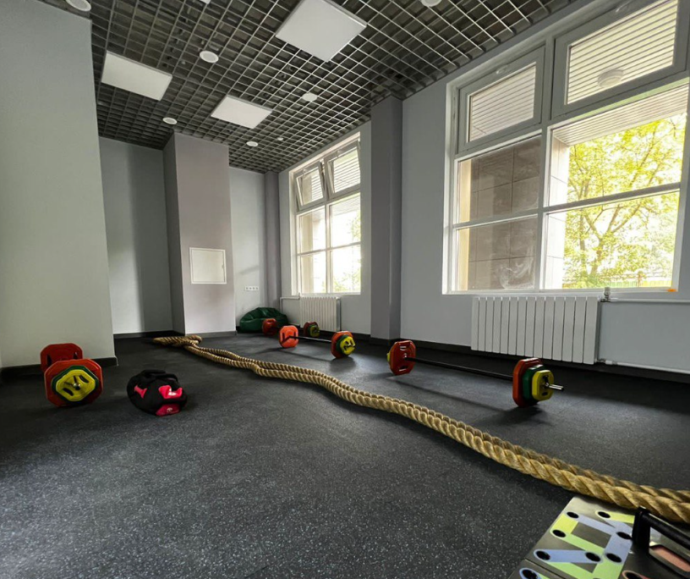
Открытие после ремонта ул. Фонвизина, д.13
Залы с тренажерами
Душевые

Slide 6
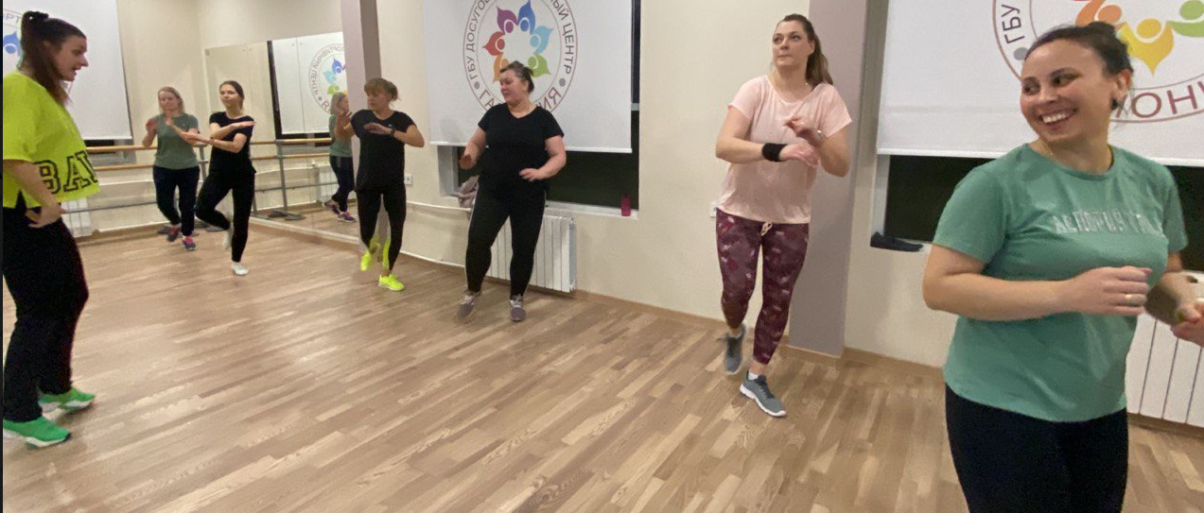
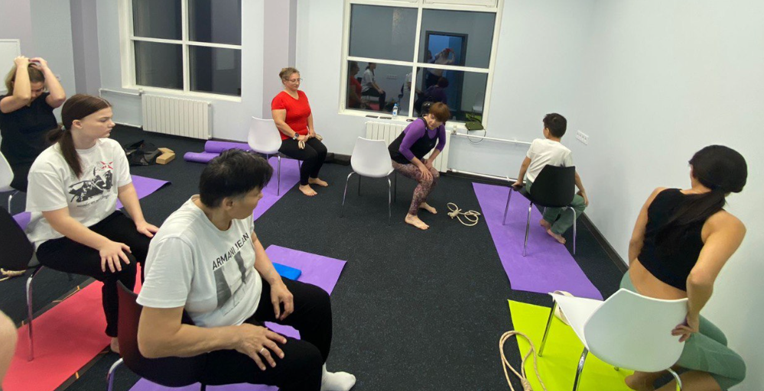
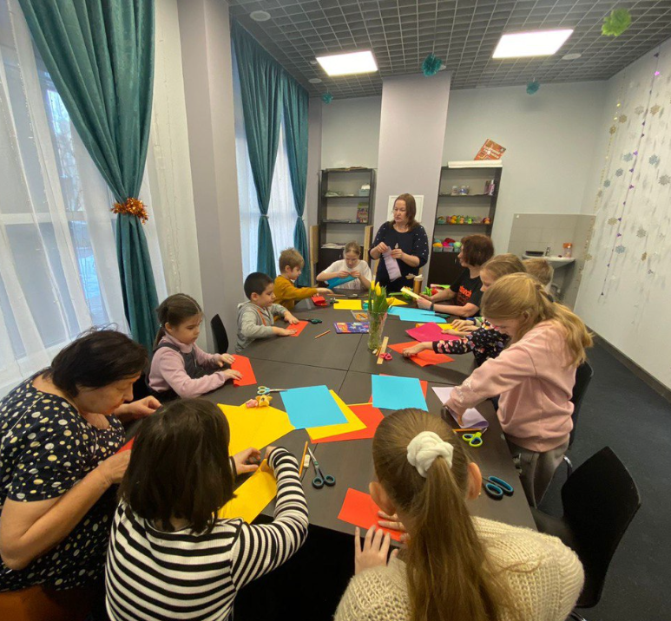
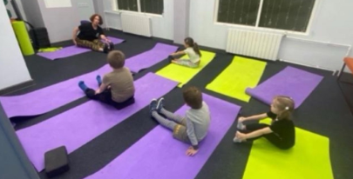
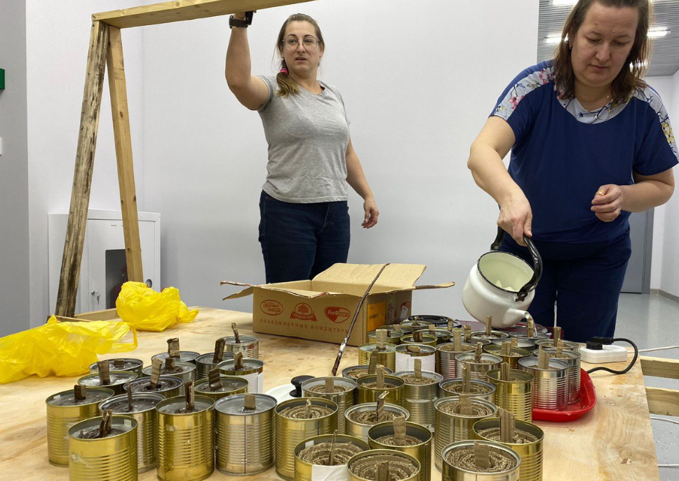
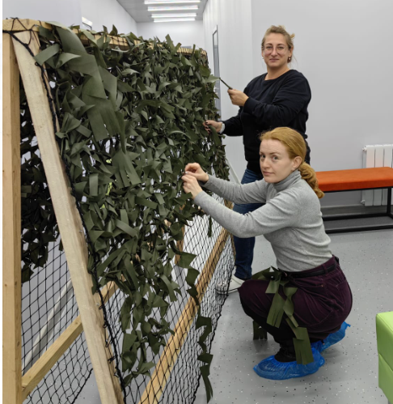
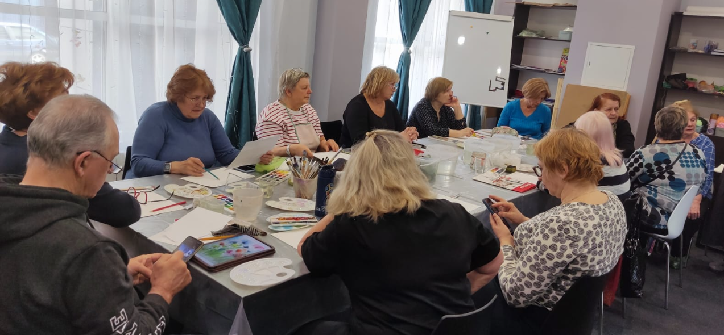
Открытие после ремонта: ул. Фонвизина, д.13
“Зумба-латина”
“Здоровая спина”
“Искусство-это мы!”
“ОФП для детей”
Каждый понедельник и среду проходят мастер-классы по плетению сетей или изготовлению окопных свечей
“Пилатес”
“Акварель и классика”

Slide 7
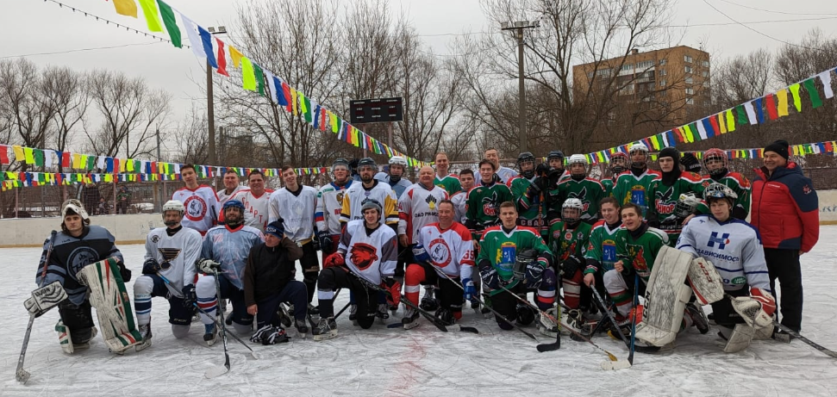
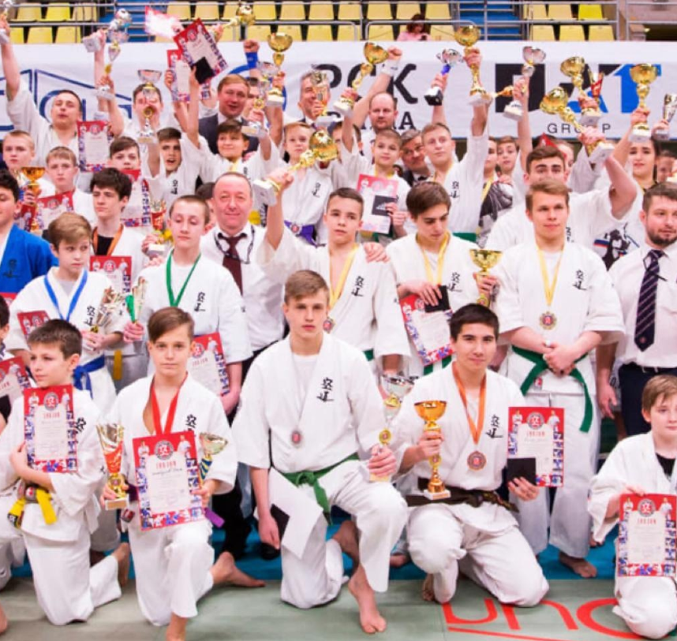
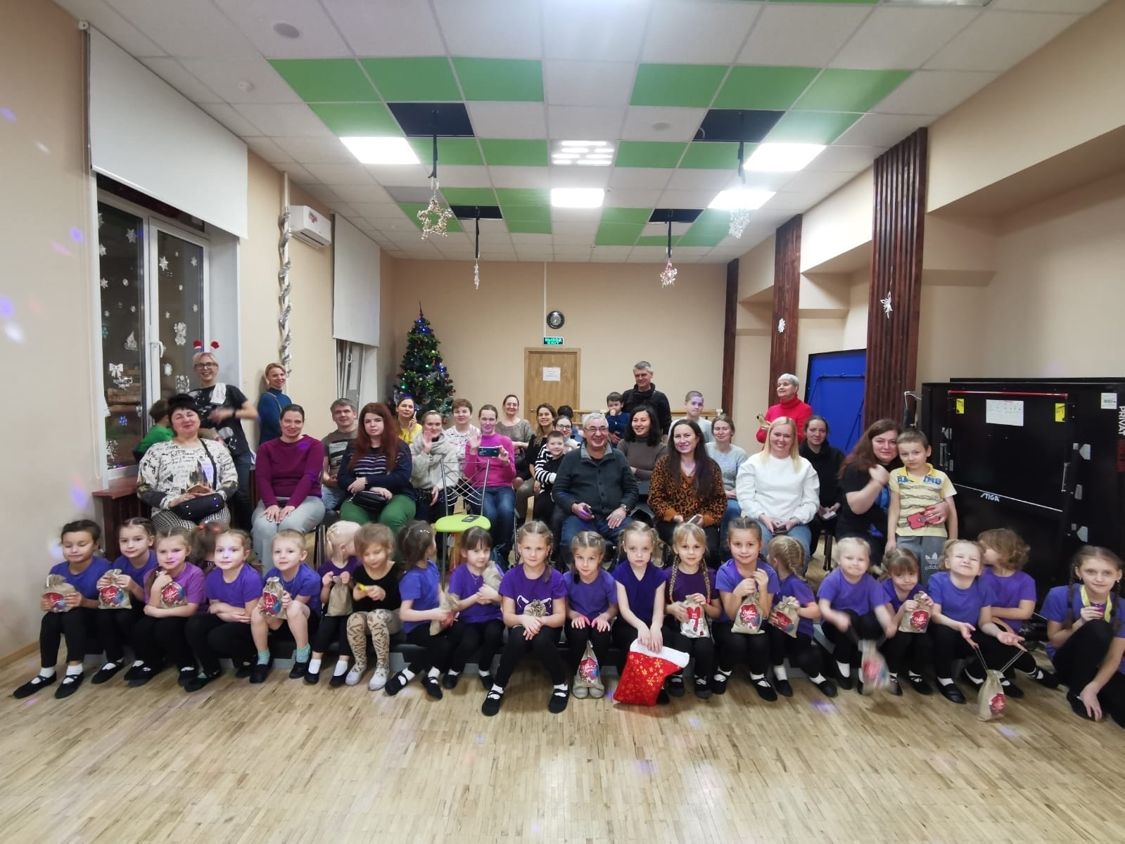
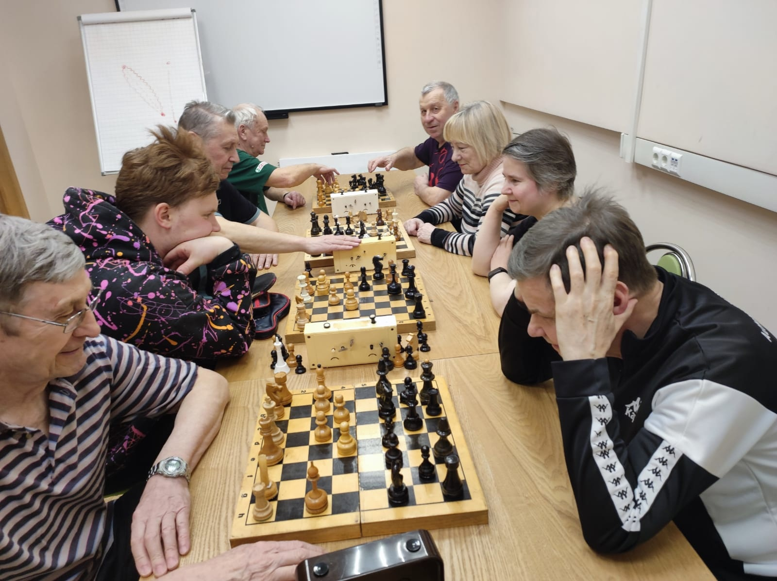
Учреждение в цифрах
25 кружков и секций (17 бюджетных, 8 внебюджетных)
Свыше 500 занимающихся (520 на бюджетной и 72 на внебюджетной основе)
В т.ч. более 160 занимающихся в проекте «Московское долголетие»
40 мероприятий по спортивному направлению и 40 мероприятий по досуговому направлению в год
Свыше 3000 человек посетивших как досуговые, так и спортивные мероприятия

Slide 8
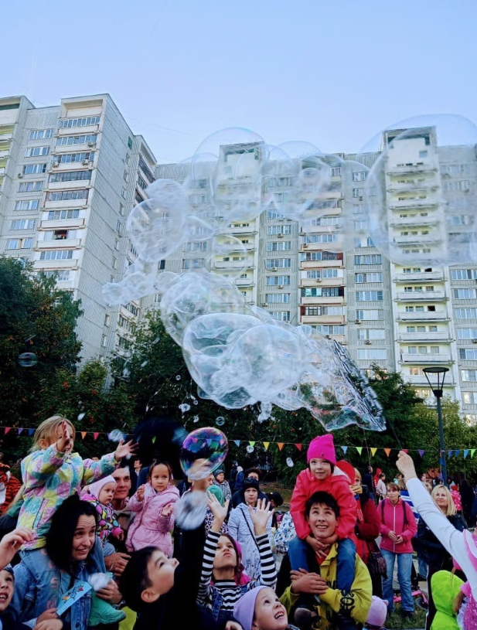
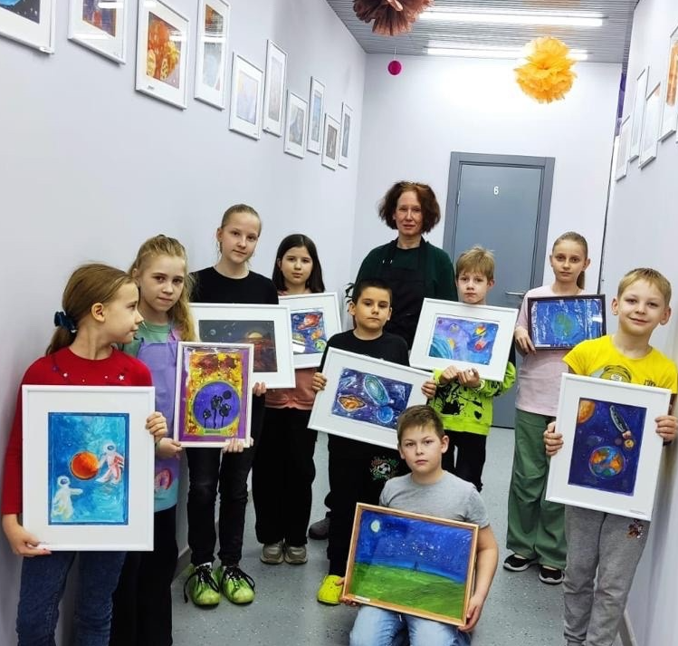
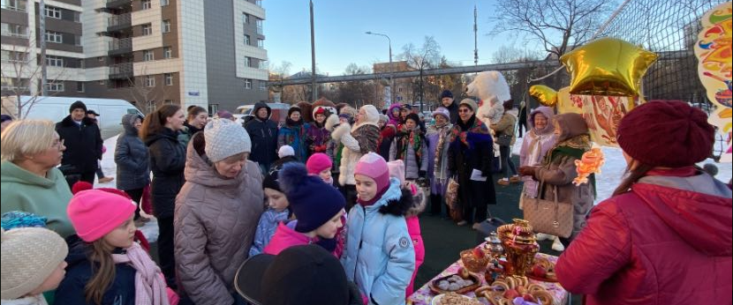
Досуговое направление
- Численность занимающихся по досугу за 2023 год - 191 человек (количество кружков - 10, групп - 15);
- В соответствии с планом досуговых мероприятий в 2023 году было проведено 40 мероприятий, в которых приняло участие 3000 человек.

Slide 9
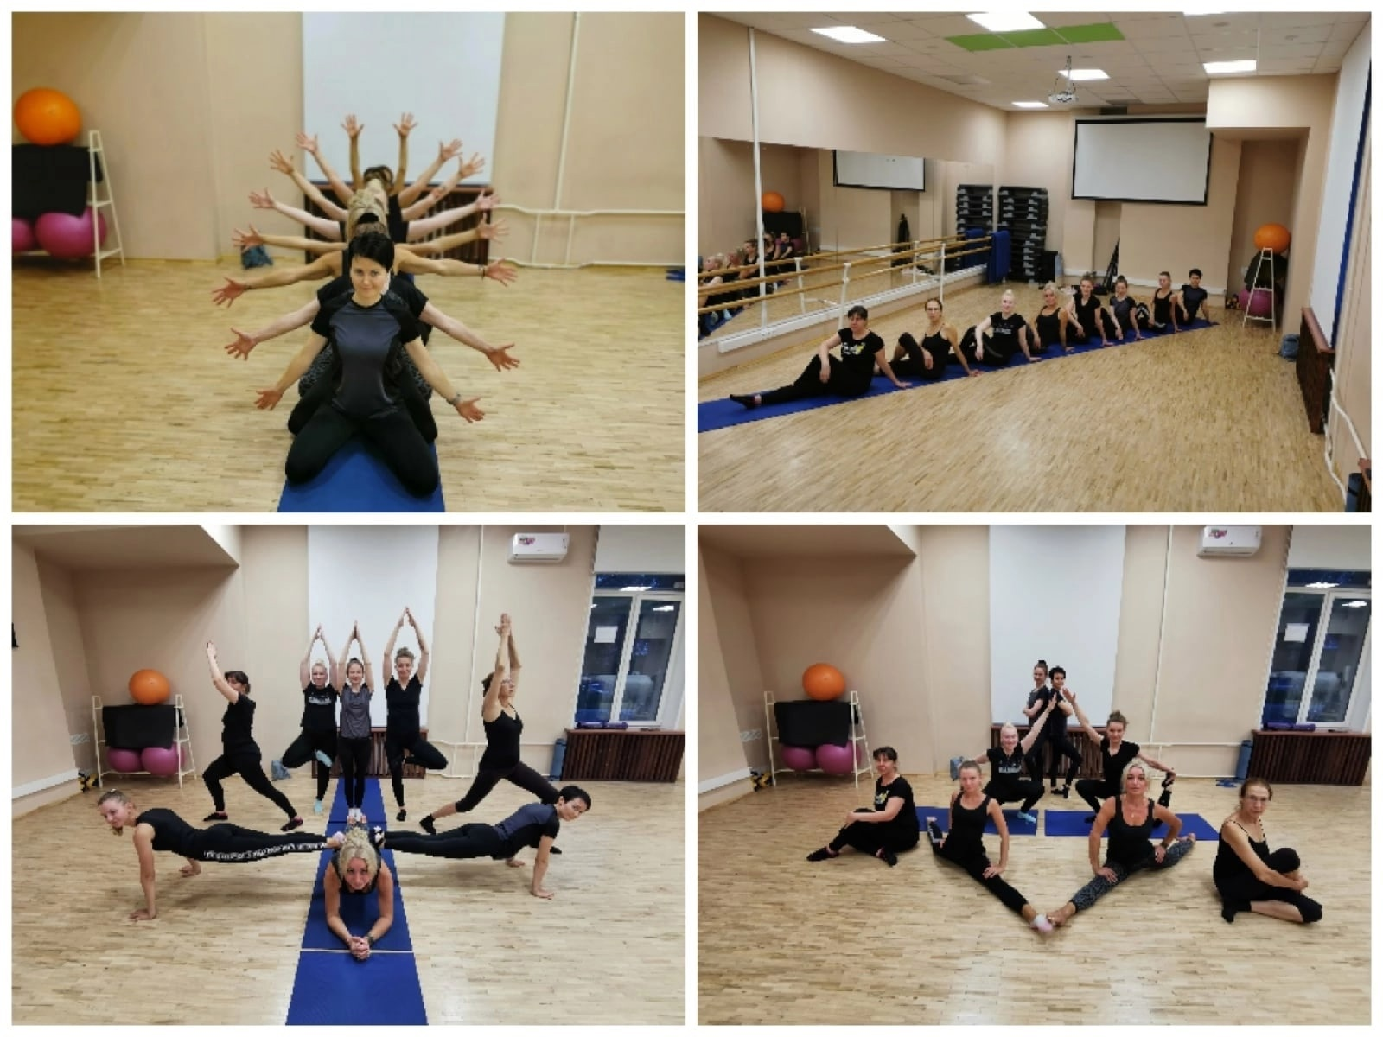
Спортивное направление
- Численность занимающихся по спорту за 2023 год - 329 человек (количество секций - 8, групп - 16);
- В соответствии с планом спортивных мероприятий в 2023 году было проведено 40 мероприятий, в которых приняло участие свыше 3000 человек;
- Занятия и различные соревнования проводятся на спортивных площадках района по адресам: ул. Гончарова, д.15А, ул. Руставели, вл.7.

Slide 10
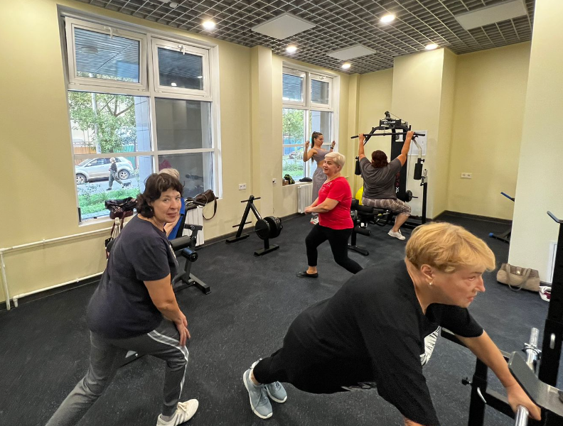
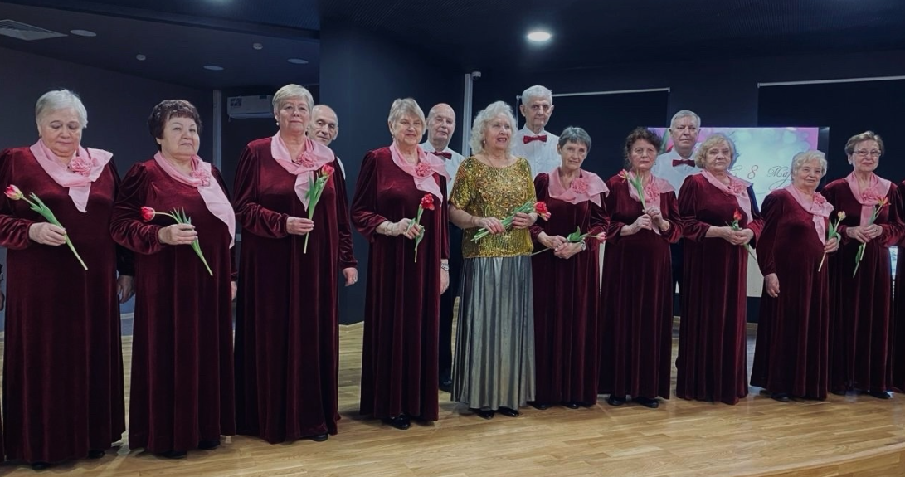
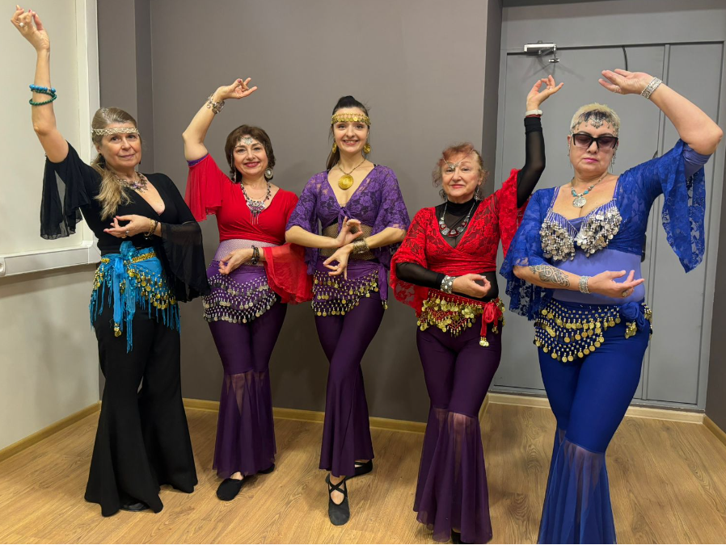
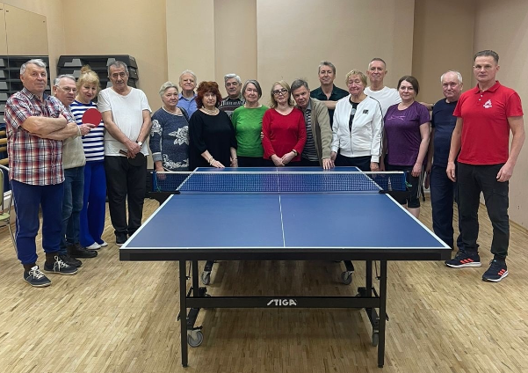
Московское долголетие
- В рамках программы «Московское долголетие» в филиале «Гармония» проводятся занятия по 12 направлениям: ОФП, шахматы, гимнастика, йога, вокал, рисование, прикладное творчество, гимнастика, пилатес, английский язык, настольный теннис.

Slide 11
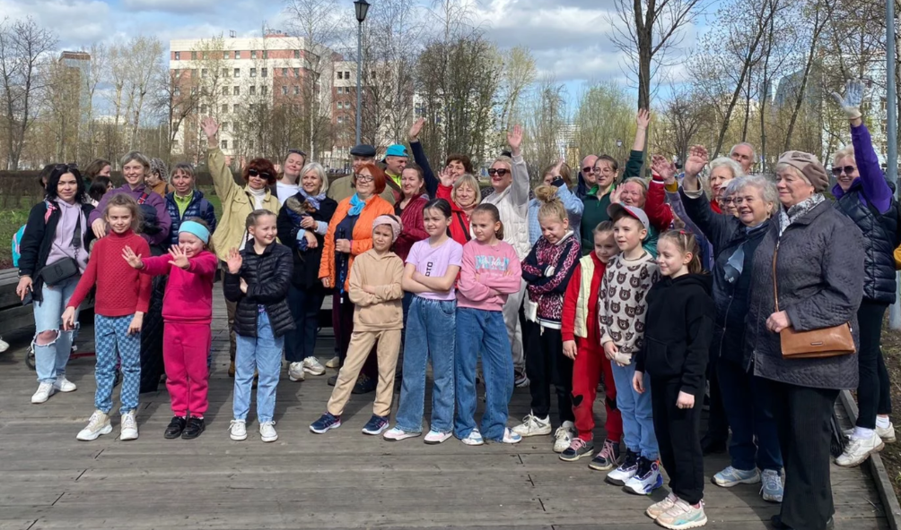
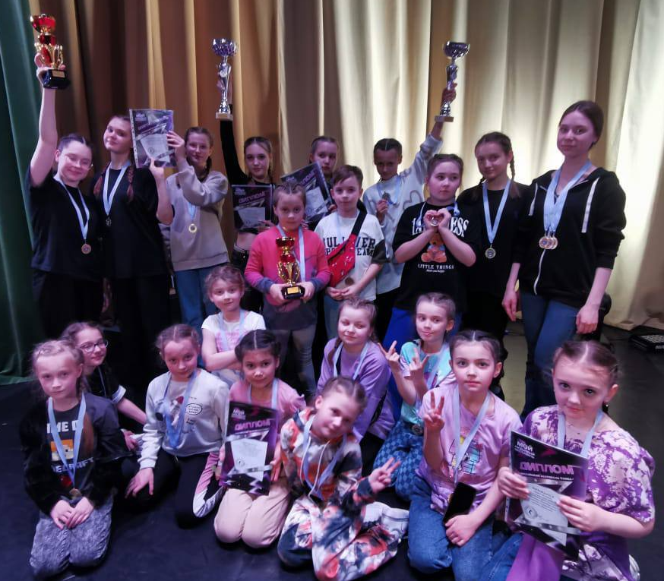
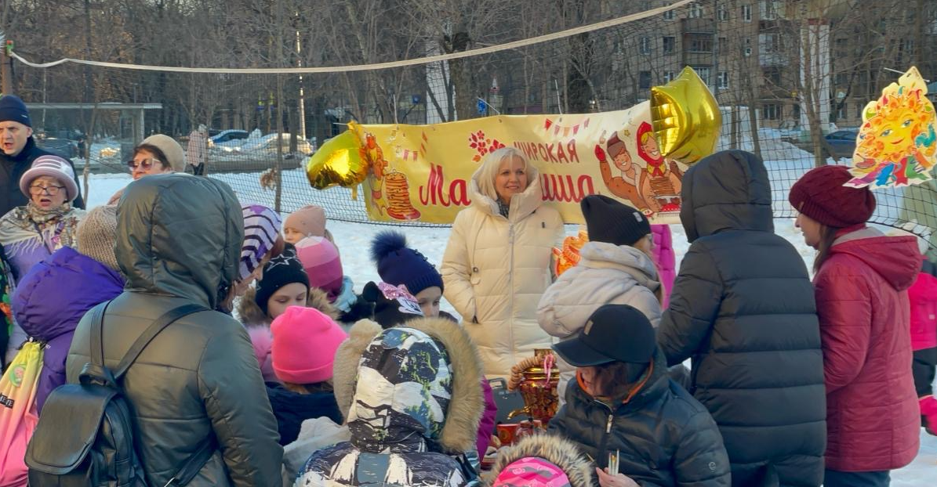
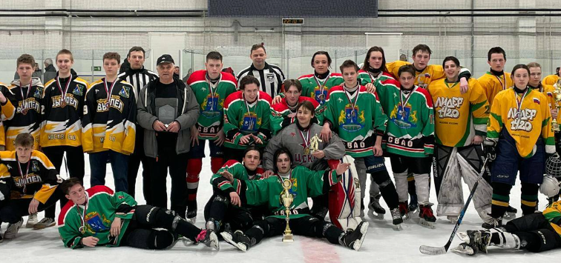
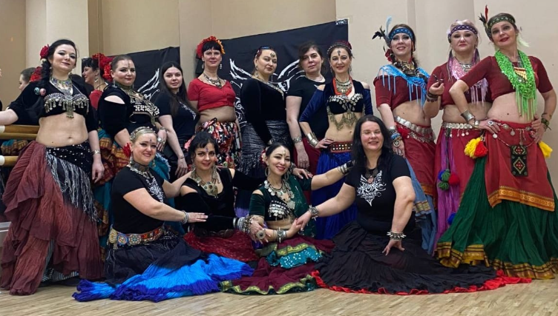
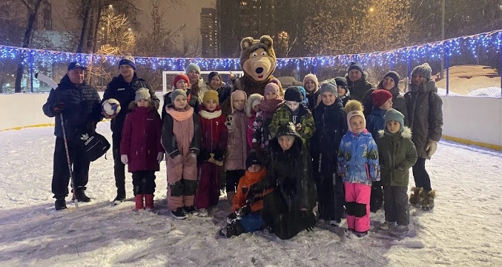
Мероприятия 2023 года
Учреждение активно работает с населением в социальных сетях, работает сайт учреждения, налажено тесное сотрудничество со специалистами управы и других организаций района для перекрёстного оперативного размещения информации о проводимых мероприятиях.

Slide 12
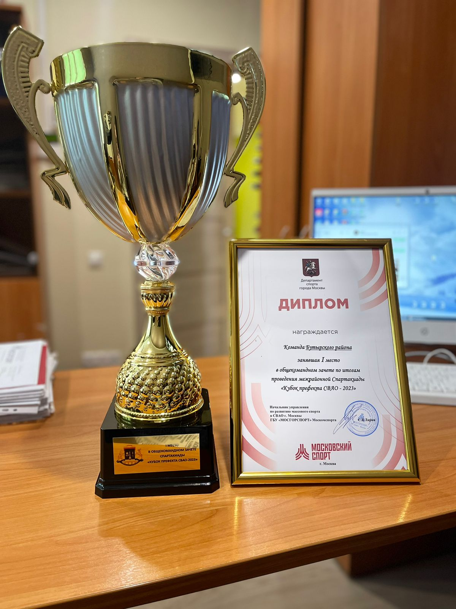
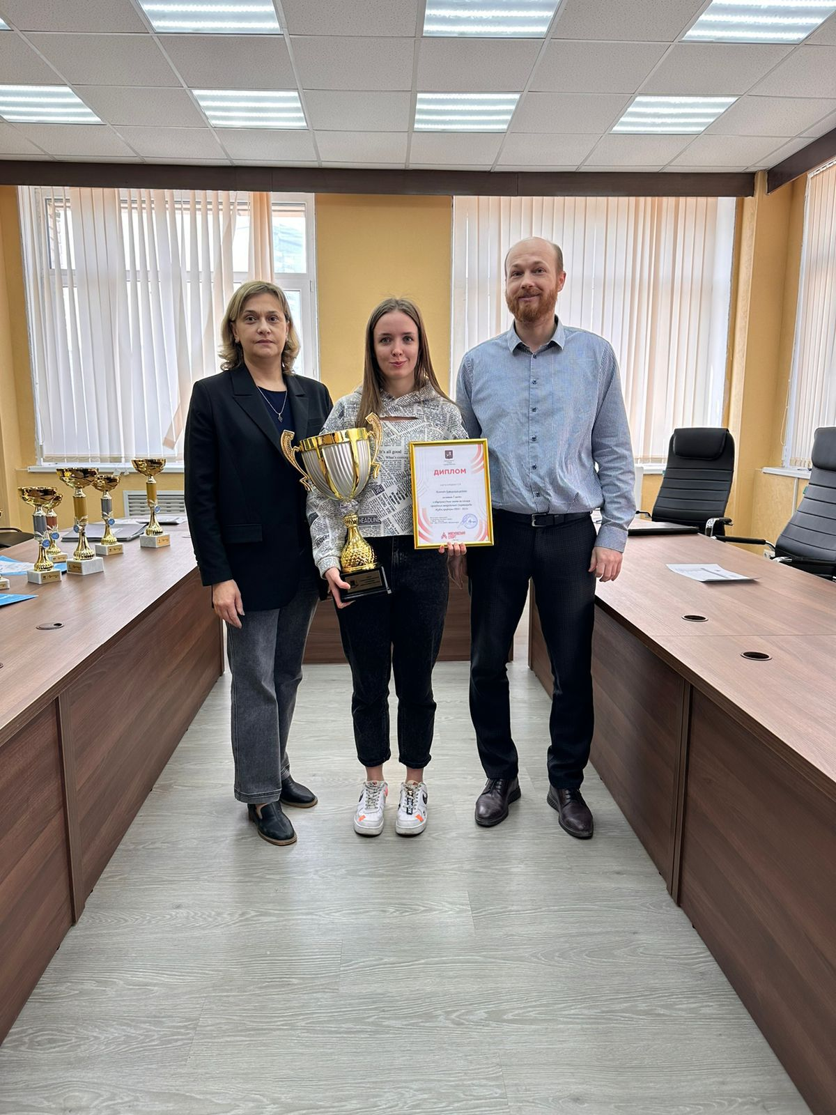
Достижения в 2023 году
Наш филиал «Гармония» занял почетное первое место в общекомандном зачёте спартакиады «Кубок префекта СВАО-2023»
Такой результат был достигнут благодаря нашим замечательным спортсменам и жителям района, которые достойно представляли наш филиал на окружных соревнованиях!

Slide 13
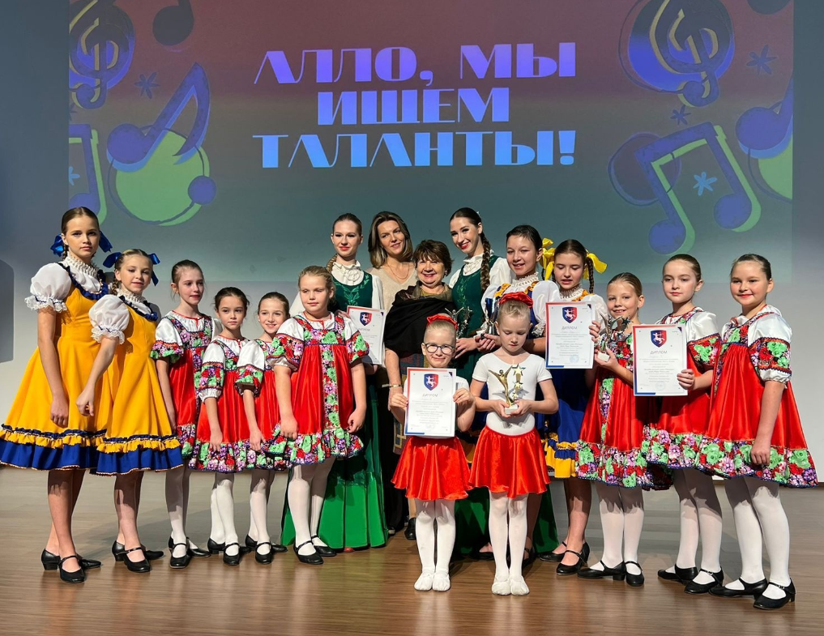
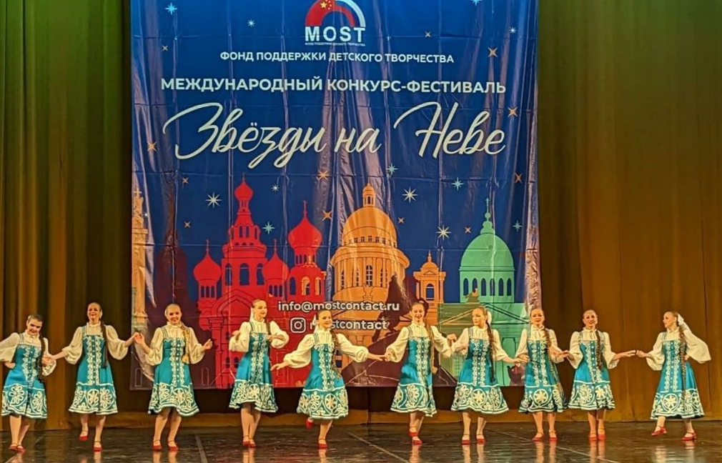
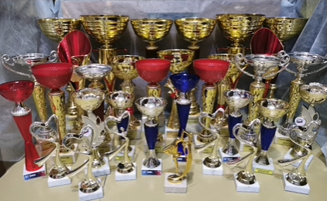
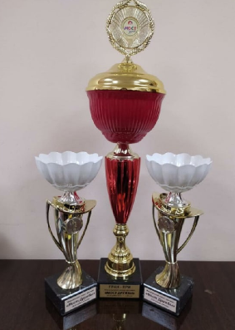
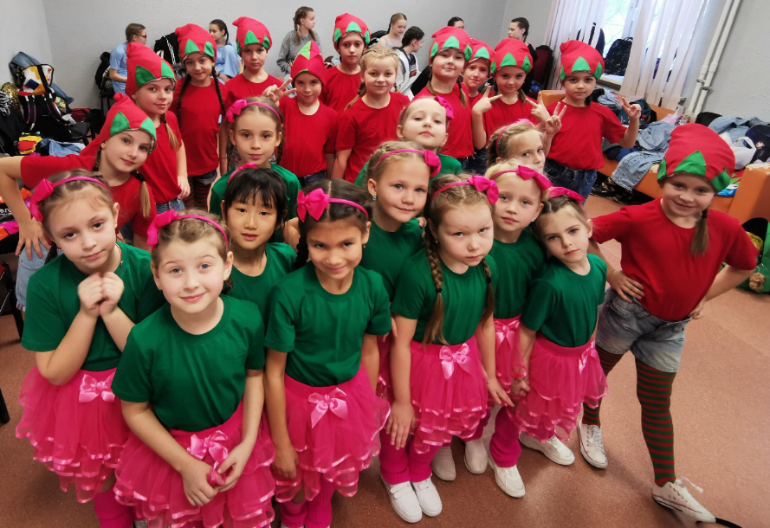
Достижения в 2023 году
Занимающиеся филиала «Гармония» активно принимают участие в районных, окружных и городских фестивалях, международных, конкурсах, занимают призовые места; дипломантами I степени лауреатами

Slide 14
Достижения в 2023 году
Занимающиеся филиала «Гармония» активно принимают участие в районных, окружных и городских соревнованиях по различным видам спорта, занимают призовые места;
Также в 2023 году занимающиеся секции «Кудо» принимали участие во Всероссийском турнире в городе Псков, в Первенстве Москвы, в Межрегиональном турнире гор. Кострома, во Всероссийских соревнованиях по Кудо на призы двукратного Чемпиона Мира Эдгара Коляна в гор. Иваново и во Всероссийских соревнованиях, посвященных «Памяти павших бойцов спецподразделений ГРУ».
Под руководством тренера Быкова Сергея Борисовича наши ребята вошли в тройку победителей соревнований.

Slide 15
Достижения в 2023 году
Тренер по хоккею Нарочных Алексей Алексеевич в 2023 году принял участие и победил в конкурсе на лучшего инструктора СВАО;
В Московском турнире «Золотая шайба» СВАО участвовали ребята с 2006 по 2011 г.р., все заняли 2 места по округу;
Занимающиеся старшего возраста участвовали за сборную СВАО по Москве заняли 2 место в турнире «Золотая шайба»

Slide 16
Спасибо за внимание

